Slide 1

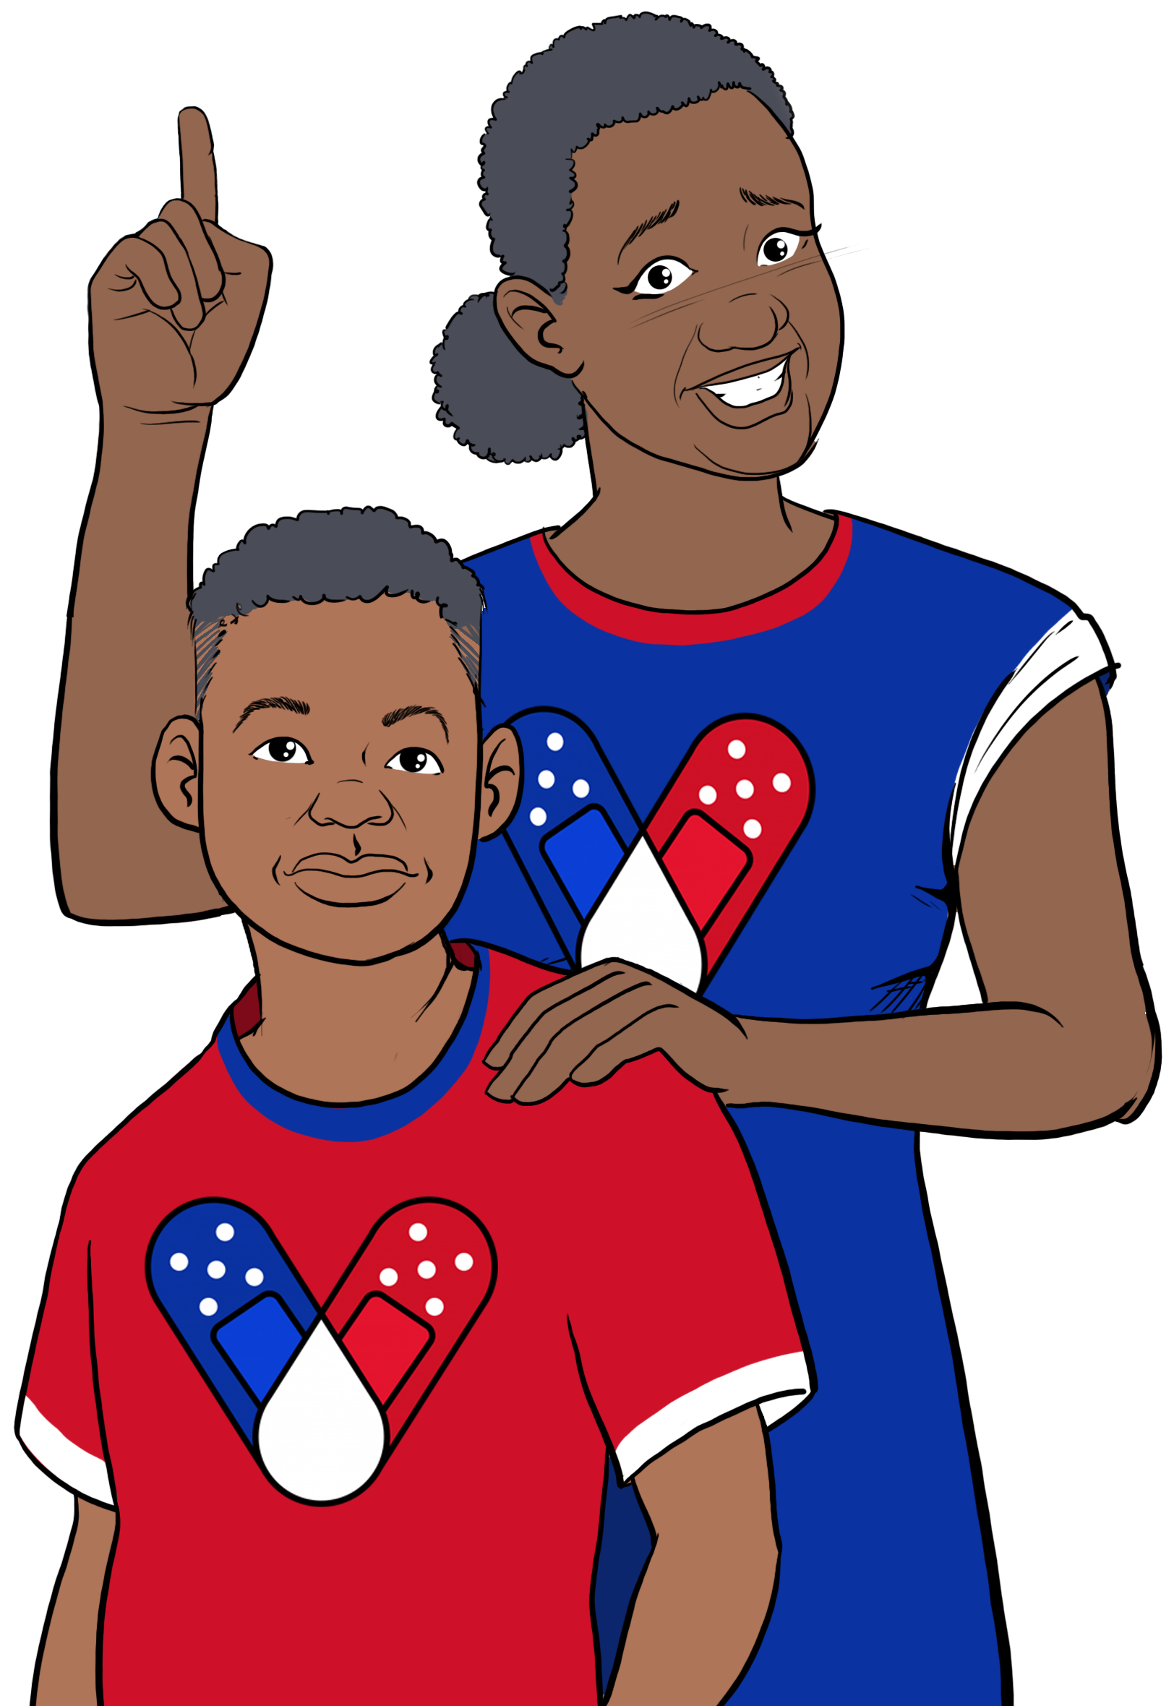





¿Por qué debemos vacunar a los niños?
¿CÓMO PUEDO OBTENER UNA VACUNA CONTRA COVID-19
PARA MI HIJO?
Algunos niños enferman gravemente por el coronavirus. COVID-19 es la sexta causa de muerte entre niños de 5 a 11 años y se han hospitalizado más de 10,000 niños.
La mayoría de los niños no se enferman tanto como los adultos, pero si pueden transmitir el virus. Las vacunas contra COVID-19 evitan que abuelos, hermanos menores y otras personas se infecten, sean hospitalizados o mueran.
Vacunar a los niños ayuda a prevenir los brotes que provocan el cierre de escuelas.
Contacte a su departamento de salud local para hacer una cita o preguntar dónde se encuentran las clínicas móviles de vacunación.
Contacte su centro de salud comunitario para hacer una cita.
Pregunte al pediatra de su hijo si ofrece vacunas contra COVID-19.
Visite su farmacia local. Ellos podrían estar ofreciendo las vacunas.
Hable con el personal de la escuela de su hijo sobre la vacuna contra COVID-19. Ellos podrían estar ofreciendo clínicas de vacunación en la escuela.
En algunos lugares se requiere la presencia de los padres cuando el hijo recibe la vacuna. Busque clínicas y horarios de atención flexibles para padres que trabajen.
¿La vacuna es segura para los niños?
¡Sí! La vacuna fue segura y muy eficaz para prevenir casos graves de COVID-19 en 4,500 niños de 6 meses a 11 años. Desde diciembre de 2021, 5.1 millones niños menores de 12 años han recibido al menos una dosis.
Los riesgos que causa COVID-19 superan cualquier riesgo que pueda causar la vacuna.
¿Cómo mantener seguros a los niños menores de cinco años?
PARA MÁS INFORMACIÓN
Los niños y
la vacuna contra COVID-19
Actualmente, no hay una vacuna aprobada contra COVID-19 para niños menores de 5 años. Pero usted puede protegerles para que no se infecten y transmitan el virus a otras personas.
Visite los Centros para el Control y
la Prevención de Enfermedades:
https://espanol.cdc.gov/coronavirus/2019-ncov/index.html
Asegure que todas las personas que viven en casa, mayores de 5 años, estén vacunadas.
Las mujeres que amamantan pueden vacunarse y así ayudar a transmitir anticuerpos a su bebé.
Fomente el uso de cubrebocas en interiores y distanciamiento social, especialmente entre los no vacunados.
Lávese las manos.
Este pendiente sobre cuando estará disponible la vacuna para niños pequeños.
Para respuestas a preguntas frecuentes sobre
COVID-19 visite Migrant Clinicians Network (MCN):
https://bit.ly/3Cf3dTk
¡VACÚNESE!
Use cubrebocas
Distanciamiento social
Lávese las manos
Última revisión:
Revisado el 22 de marzo 2022
Campaña de Comunicación Sobre COVID-19

Slide 2
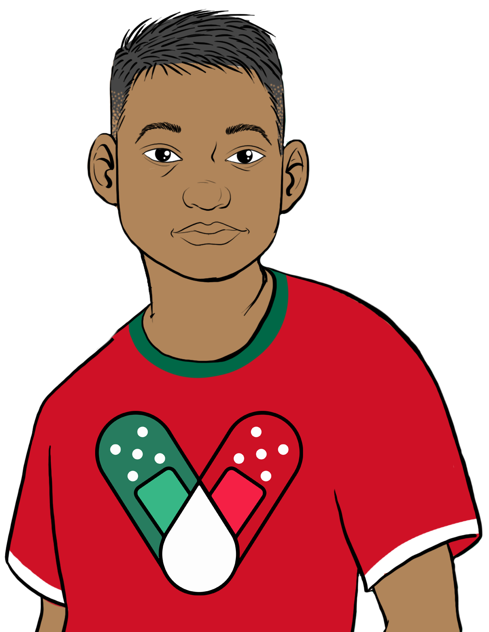
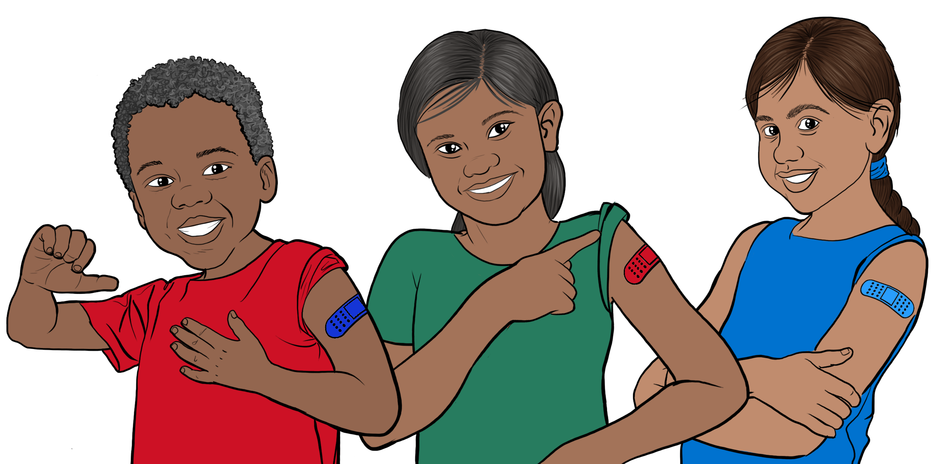



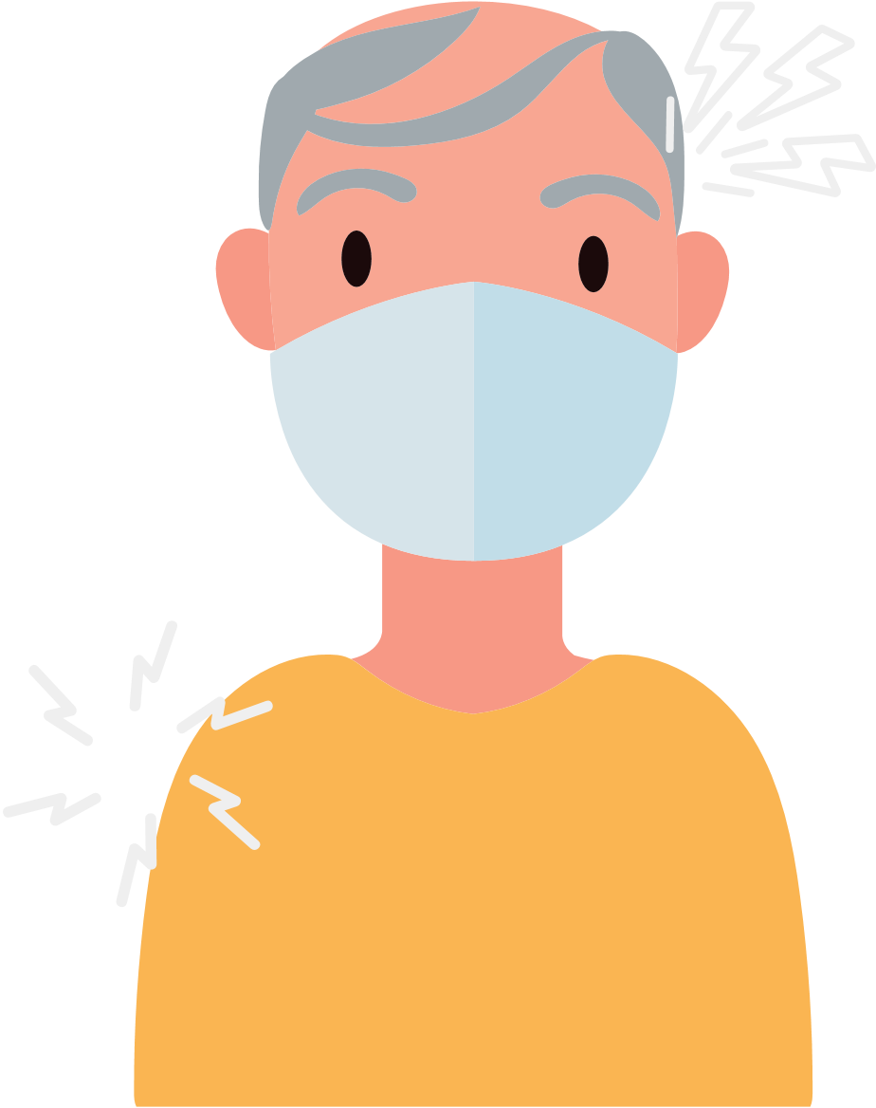


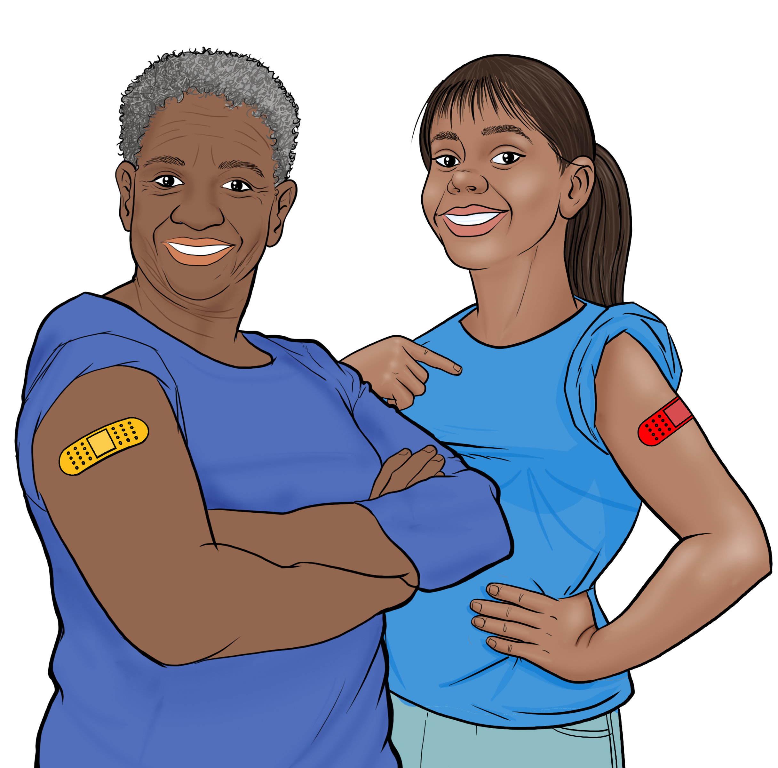
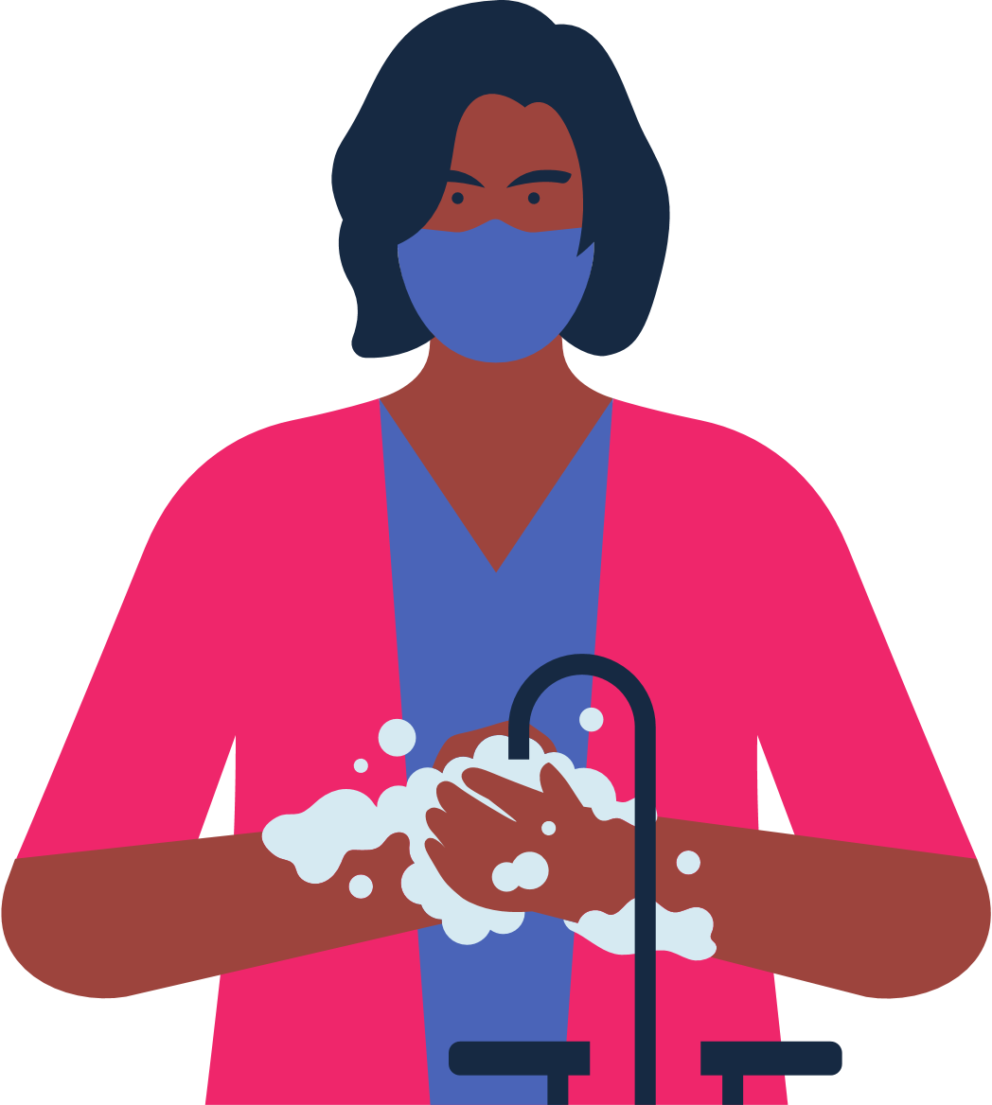

VACUNA CONTRA COVID-19 PARA NIÑOS
¿QUÉ ESPERAR DESPUÉS DE LA VACUNACIÓN DE LOS NIÑOS?
Niños de 5+: 2 dosis, 3 semanas de diferencia, pero para varones de 12 a 17 son 8 semanas de diferencia.*
Niños de 12 a 17: Se administrará una dosis de refuerzo 5 meses después de la segunda dosis.
Niños inmunocomprometidos de 5 a 11: Se administrará una dosis de refuerzo 28 días después de la segunda dosis.
BENEFICIOS DE VACUNARSE
Es importante vacunar
a los niños, aunque ya hayan enfermado
de COVID-19.
Es completamente GRATUITA. NO se
requiere ninguna
forma de identificación.
La vacuna protege a los niños y sus familias de enfermarse gravemente y ser hospitalizados.
Las vacunas disminuyen el número de casos nuevos y casos mortales de COVID-19 en la comunidad.
La vacunación previene que hospitales y proveedores de servicios de salud se saturen de pacientes enfermos con COVID-19 grave.
Mientras más personas se vacunen en nuestra comunidad, menos tendremos que preocuparnos por las nuevas variantes.
Entre más personas estén vacunadas, los niños podrán volver más rápido a sus actividades normales.
COMO PROTEGER A
SUS HIJOS
Vacúnese y vacune a sus hijos mayores de
5 años.
Use cubrebocas en interiores y exteriores, aunque ya este al corriente con sus vacunas.
Si su hijo está al corriente con sus vacunas y estuvo expuesto a COVID-19, no es necesario que este en cuarentena. Hágale una prueba 5-7 días después de la exposición.
La vacuna contra COVID-19 para los niños es segura y efectiva.
Los niños después de vacunarse pueden tener dolor de brazo, de cabeza, fiebre o escalofríos.
Recomendaciones para mujeres
RIESGOS DE NO VACUNARSE
Pero se sentirán mejor después de unos días.
Se consideran niños completamente vacunados dos semanas después de la dosis final.
Si están embarazadas, amamantando o intentando embarazarse, la vacuna es muy importante para mantener sanas a ellas y a sus bebés.
Entre 18 y 60 años, recomendamos las vacunas de Pfizer o Moderna.
*Los CDC recomiendan este esquema modificado para reducir el muy poco probable riesgo de miocarditis entre varones adolescentes.
Mayor peligro de infectarse.
Mayor riesgo de enfermarse gravemente, ir al hospital, y morir.
Mayor riesgo de desarrollar síntomas a largo plazo de COVID-19 si se infecta.
Mayor riesgo de exposición a nuevas variantes que son más contagiosas
y peligrosas.
Se debe seguir usando mascarilla, lavándose
las manos y
manteniendo distancia.
¡Vacunarse ayuda a proteger a los niños y a otras personas
de COVID-19!

